Slide 1


ỦY BAN NHÂN DÂN QUẬN LONG BIÊN
TRƯỜNG MẦM NON ĐỨC GIANG
HOẠT ĐỘNG LÀM QUEN VỚI TOÁN
ĐỀ TÀI: ĐẾM TRÊN CÁC ĐỐI TƯỢNG TRONG PHẠM VI 3
LỨA TUỔI: MGN 3 - 4 TUỔI
GV: ĐÀO THỊ HẰNG

Slide 2

MỤC ĐÍCH YÊU CẦU
Kiến thức
- Trẻ biết đếm trên một nhóm đối tượng trong phạm vi 3
- Trẻ biết đếm lần lượt từ trái qua phải, đếm không bỏ sót và không đếm 2 lần trên 1 đối tượng
2. Kĩ năng
-Rèn trẻ kỹ năng đếm thành thạo nhóm đối tượng có số lượng trong phạm vi 3
-Rèn kỹ năng quan sát, nhận biết, đếm số lượng nghe và trae lời câu hỏi
3. Thái độ
- Trẻ hứng thú tham gia hoạt động học tập

Slide 3
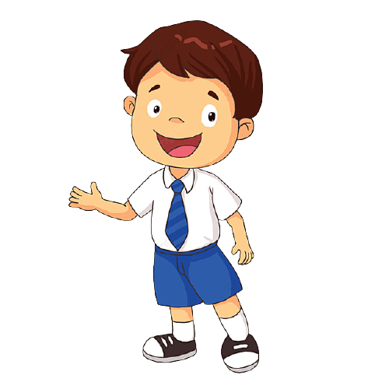
Ôn số lượng trong phạm vi 2

Slide 4




Trên bàn có 2 cái cốc đúng hay sai?

Slide 5


Các con hãy lắng nghe xem có bao nhiêu tiếng vỗ tay nhé?
1. 1 tiếng vỗ tay
1. 2 tiếng vỗ tay

Slide 6

Đếm trên các đối tượng trong phạm vi 3

Slide 7




Slide 8


Slide 12

Trò chơi
Ai thông minh hơn

Slide 13
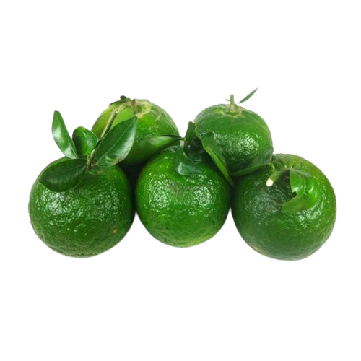


Tìm nhóm có số lượng là 3
D
1. Nhóm quả xoài
2. Nhóm quả cam
D
3. Nhóm quả táo

Slide 14
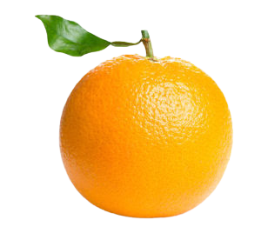

Số lượng quả cam là 3 đúng hay sai?

Slide 15
Số lượng quả cam là 3 đúng hay sai?

Slide 16



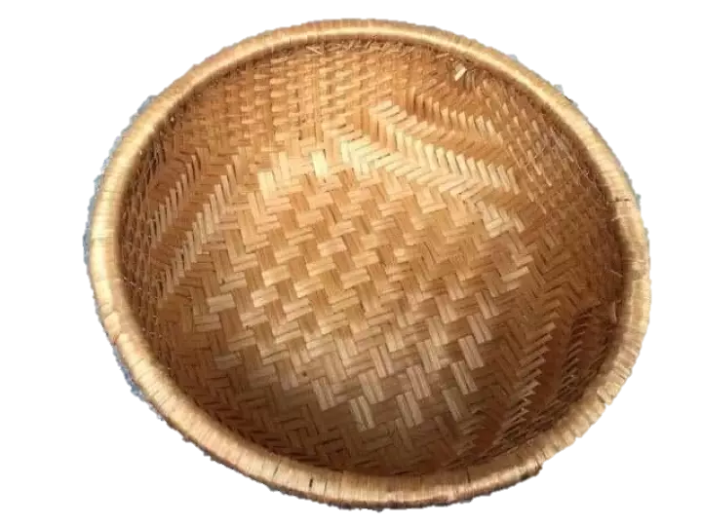

Slide 17
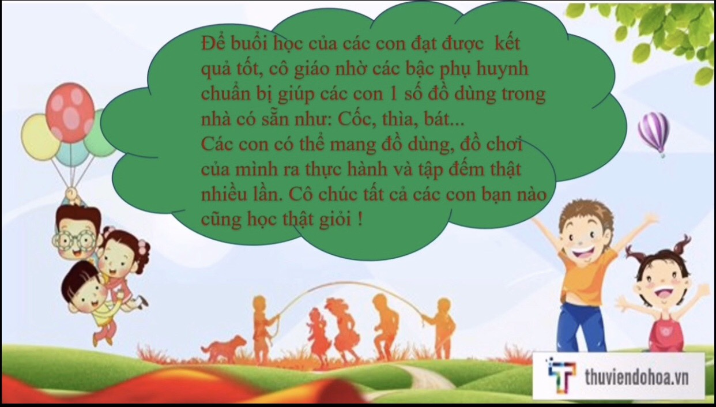

Slide 18

Chúc các con chăm ngoan học giỏi

